Slide 1
Čuvanje okoliša

Slide 2
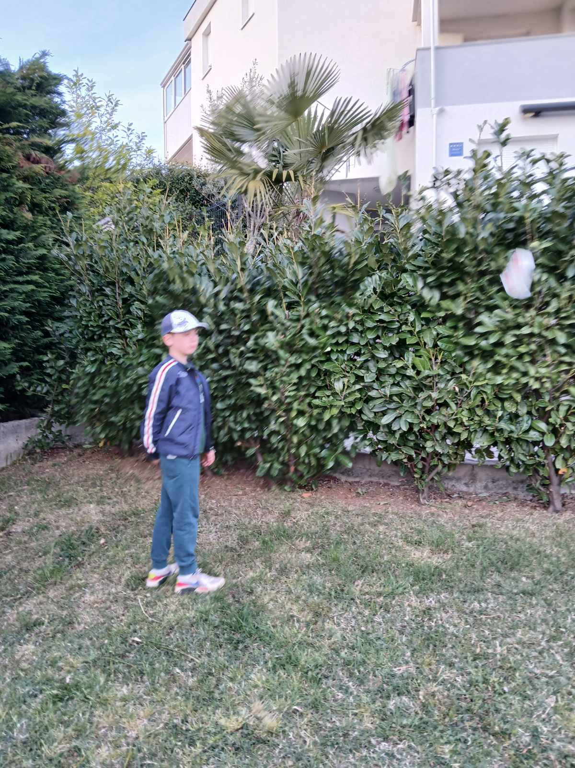
Ha, ha, ha!
Nitko mi ništa ne može!

Slide 3
Zašto je to napravio?
Moram nešto
hitno poduzeti!

Slide 4
Hmmmm,, što bih mogao napraviti?

Slide 5
Ovo bi moglo poslužiti!

Slide 6
Nadam se da će onaj srednjoškolac smeće bacati u koš za smeće.

Slide 7
Odsada bacam smeće u kantu za smeće!

Slide 8
Rad izradili:
Max Turina 4.b
i najmilija mama na svijetu!!!

